Slide 1


INICIO
GRABACIÓN

Slide 2


Modelo de gestión organizacional
Electiva de profundización II// Costeo por Procesos //Gestión de Procesos Organizacionales I
OLGA LUCIA PABON VILLAMIZAR
CONTADORA PUBLICA
MAGISTER TRIBUTARIA
FUNDACION DE EDUCACION SUPERIOR SAN JOSE.
SEMANA 2

Slide 3

El aprendizaje me condena día a día a ser exitoso.

Slide 4

INDICE
MISION – VISION ESTRATEGIA DE MODELOS DE GESTION ORGANIZACIONAL.
1
2
TIPOS DE PROCESOS ORGANIZACIONALES
3
CUALES SON LOS OBJETIVOS Y SUS CARACTERISTICAS DE COSTOS.
4
CONCLUSIONES.

Slide 5


Sirve como elemento de identificación con la filosofía de la empresa. La misión tiende a ser estable en el tiempo aunque puede evolucionar en función del entorno. Debe ser definida por los propietarios de la empresa, y de manera clara y sencilla para hacerla fácilmente interpretable por todos los miembros de la organización.
La misión en la estrategia de la empresa

Slide 6
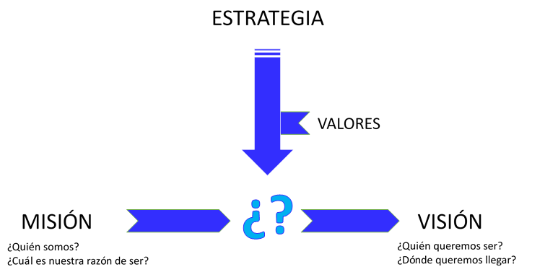
MISIÓN

Slide 7
El concepto de misión se engloba dentro de la estrategia empresarial, que es la rama de la economía que estudia el vínculo que existe entre la dirección estratégica y los resultados de las empresas. Está también muy relacionado con el concepto de visión y valores empresariales.
MISIÒN

Slide 8
Se refiere a las metas y propósitos que se marca una empresa y que espera conseguir en el futuro. Consiste en una expectativa ideal, que muestra el planteamiento de lo que desean ser y conseguir con el tiempo.
Los objetivos que se plantee cualquier negocio deben realistas y alcanzables, sobre todo porque lo que se persigue con la visión es un espíritu de motivación. La definición de visión debe ayudar a dar respuesta a una serie de cuestiones, como '¿Qué deseo lograr?', '¿Dónde deseo estar en el futuro?', '¿Quiénes serán mis posibles clientes?', '¿Cuál será el volumen de negocio?' o '¿Ampliaré mi ámbito de actuación?'
En la visión queda reflejada lo que se busca en la trayectoria futura de la compañía, marcando una serie de directrices a seguir para alcanzar los resultados deseados.
VISIÓN

Slide 9
para alcanzar sus objetivos, se les denomina estrategia empresarial y es una especie de carta de navegación. Esta carta o mapa es para un periodo en el cual se delimita el foco de acción y los pilares que lo harán posible.
Para esto, junto con establecer los objetivos estratégicos es necesario estimar plazos de acción, indicadores de seguimiento, metas y responsables.
Es muy importante identificar cuál será el objetivo a trabajar por la organización. Así pues, dependiendo de su situación actual en el mercado podrá interesarle un objetivo u otro. Ya que, si se establece un plan estratégico que no esté orientado a lo que realmente necesita la organización, no será un problema de estrategia, será un problema de diagnóstico y esa habilidad es clave antes de pensar y diseñar la estrategia.
ESTRATEGIAS

Slide 10


Teniendo en Cuenta la actividad que realiza la compañia, Códigos de actividad CIIU

Slide 11

MODELOS DE GESTION ORGANIZACIONAL
1. GESTION POR RESULTADOS: Basada en las metas y objetivos de la organización, deben ir de la mano a la planeación estratégica y deben ser monitoreados y verificados constantemente pues los objetivos son el foco dela gestión por resultados, es decir la idea de este modelo es buscar el compromiso de la gerencia y colaboradores para la obtención de los resultados previamente establecidos.
2. GESTION DEMOCRATICA : Es importante, pues es la incentivación de los empleados pues participan en los procesos de toma de decisiones y activamente de definición de estrategias. Este modelo de gestión valora el capital humano como parte importante delos procesos en la organización, para ello la empresa debe tener claro la capacidad técnica y el juicio de los empleados. La comunicación y la trasparecía son aspectos esenciales en este modelo.

Slide 12


MODELOS DE GESTION ORGANIZACIONAL
3. GESTION BASADA EN PROCESOS : Es basada en las mejoras constantes de los procesos organizacionales , busca mejorar también la relación entre las diferentes áreas o sectores de la empresa, y finalmente la intención es hacer fluidos y transparentes los procesos para una mejora continua.
4. GESTION CENTRALIZADA : El poder de decisión se concentra en la figura del líder es decir que en la gestión descentralizada el gerente es el centro de todo define objetivos, delega responsabilidades, controla el rendimiento es decir decide sobretodo. Este modelo es recomendable cuando el equipo está compuesto por profesionales sin experiencia o poco calificados es así como podemos decir que este modelo se utilizaba más antes que en el momento.

Slide 13


TIPOS DE PROCESOS ORGANIZACIONALES
Procesos estratégicos: éstos están orientados a la propia definición y control de las metas que la organización quiere lograr, así como las políticas a seguir y las estrategias a desarrollar para su alcance. Estos procesos son competencia directa de la alta dirección.
Procesos operativos: estos procesos buscan poner en prácticas las acciones oportunas para poder hacer realidad las políticas así como las estrategias que durante los procesos estratégicos han definido la alta dirección. De los procesos operativos se ocuparán los diferentes directores de departamentos o también llamados directores funcionales, en colaboración con el equipo humano de cada departamento.
Procesos de apoyo: con éstos nos referimos a aquellos que no tiene vinculación exacta con las políticas definidas, pero que son esenciales para garantizar un óptimo rendimiento de los procesos operativos.

Slide 14

Mayor calidad al incremento de ventas. Los clientes, que han recibido productos libres de defectos, en forma rápida y eficiente, tienden a aumentar el valor de sus órdenes de compra. La calidad no hace referencia exclusivamente a la funcionalidad y las características del producto. El servicio al cliente, la oportunidad y la celeridad con las que la organización puede atender los requerimientos de sus clientes, forman parte del concepto de calidad.

Slide 15


FIN DE GRABACIÓN

